Slide 1
Проект познавательно-исследовательский
«Удивительная почва»
Подготовила воспитатель группы№7 МБДОУ №10 «Белочка»: Волкова А.Г.

Slide 2
Актуальность проекта:
Мир вокруг ребенка разнообразен, поэтому у него постоянно существует потребность в новых впечатлениях, возникает очень много вопросов, на которые он хочет получить ответ.
Экспериментирование является одним из эффективных методов познания закономерностей и явлений окружающего мира.
Познавая окружающий мир, он стремится не только рассмотреть предмет, но и потрогать его руками, языком, понюхать, постучать им.
Экспериментирование предоставляет ребёнку возможность самому найти ответы на вопросы «как» и «почему?», позволяет ребёнку моделировать в своём сознании картину мира, основанную на собственных опытах.

Slide 3
Цель проекта:
Продолжать знакомить детей с почвой.
Закреплять умения сравнивать сухую и влажную почву.
Выделить некоторые свойства песка и глины.
Выяснить, что в почве есть для жизни живых организмов. Развивать смекалку наблюдательность.
Воспитание интереса к неживой природе.

Slide 4
Задачи проекта:
сформировать представление о том, что почва – это верхний плодородный слой земли;
учить делать простейшие умозаключения путем опытнической исследовательской деятельности
учить формулировать выводы;
формировать интерес к явлениям окружающего мира.

Slide 5
Методы проведения:
Поисково-исследовательские наблюдения;
Беседы;
Случайные наблюдения и эксперименты,
Проведение опытов .

Slide 6
Работа с родителями:
Данная работа предусматривает активное вовлечение родителей к сотрудничеству с детьми. Для ребенка важно, чтобы его мама и папа поддерживали его интересы. Так, например, можно предложить детям дома проделать ряд опытов , провести исследования, ответить на вопросы. Родители помогают, направляют детей на выполнение заданий. Для просвещения родителей проводились консультации по теме:: «Организация детского экспериментирования в домашних условиях».

Slide 7
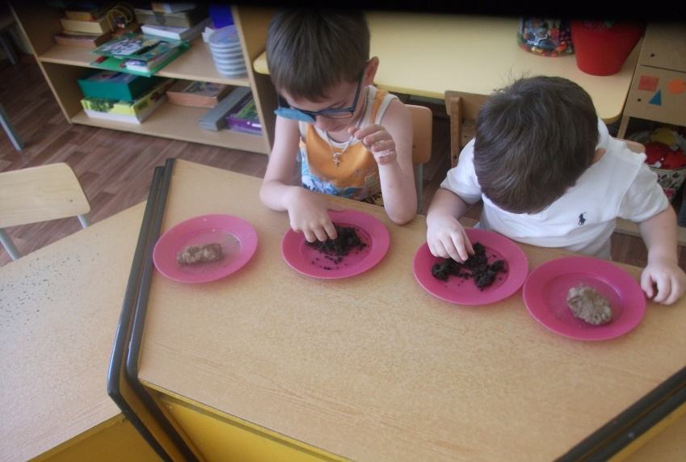
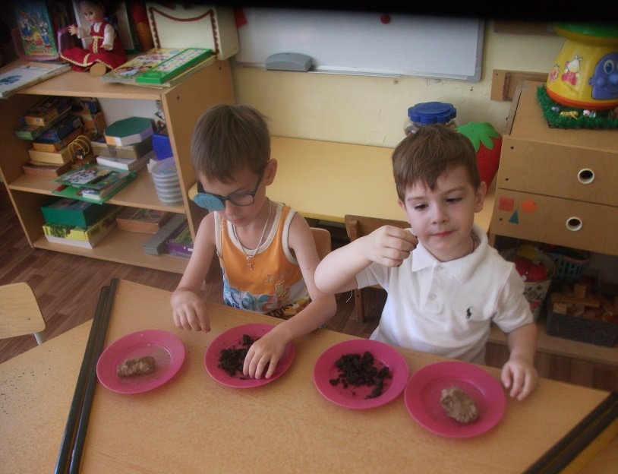
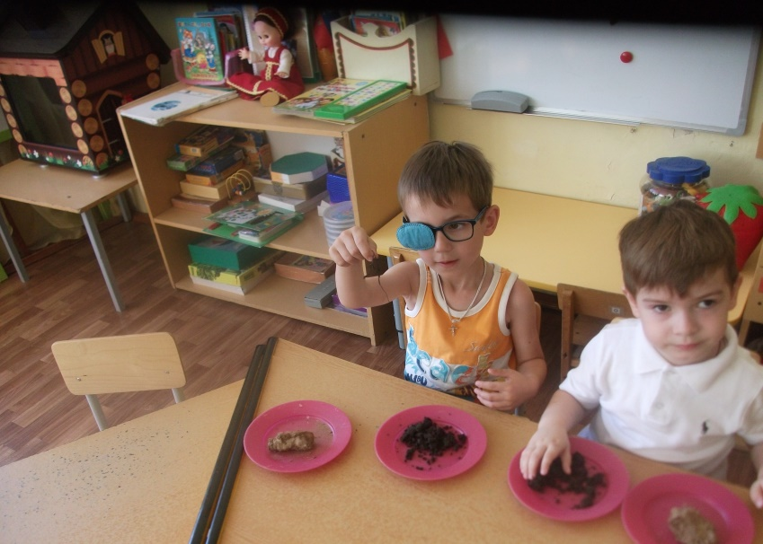
Познавательно-исследовательская деятельность детей:
Опыт №1. Что спрятано в комочке?
В. – Один комочек пусть лежит не тронутым. Другой комочек осторожно потрогайте.
В. – Какая земля в комочке?
Д.- Сухая, черная.
В.- Посмотрите на комочек
В.- Скажите, что вы увидели?
Д.- В комочке есть трещинки.
В. – Осторожно раскрошите комочек земли.
что вы нашли в комочке земли?
Д.- камушки, корешки и т.п.

Slide 8
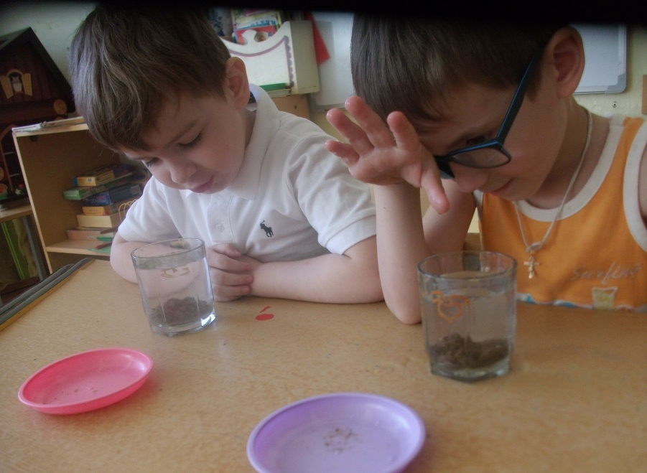
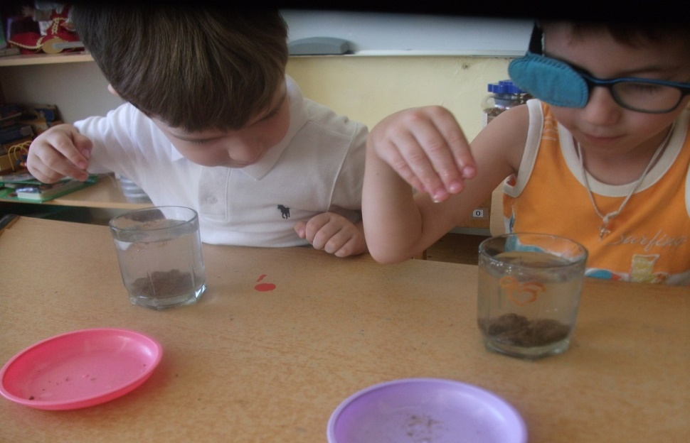
Опыт№2 «В земле есть воздух»
В.- А воздух в земле есть или нет?
Ответы детей.
В.- Проверим ваши ответы экспериментально. Возьмите в руки комочек земли, так чтобы он не рассыпался, и осторожно опустите его в баночку с водой.
В. – Что вы наблюдаете?
Д.- Из комочка побежали маленькие пузырьки.
Д. – Это воздух поднимается из воды.
В. – Где же был воздух?
Д. – Воздух был в комочке земли.
В. – Да, воздух был внутри комочка между песчинками. Вода вытеснила его. Воздух всплыл, так как он легче воды и смешался с окружающим нас воздухом.
В.- Кто оказался прав, те, кто говорили, что в земле нет воздуха или те, кто говорили, что воздух есть?
Д. – В земле есть воздух.

Slide 9
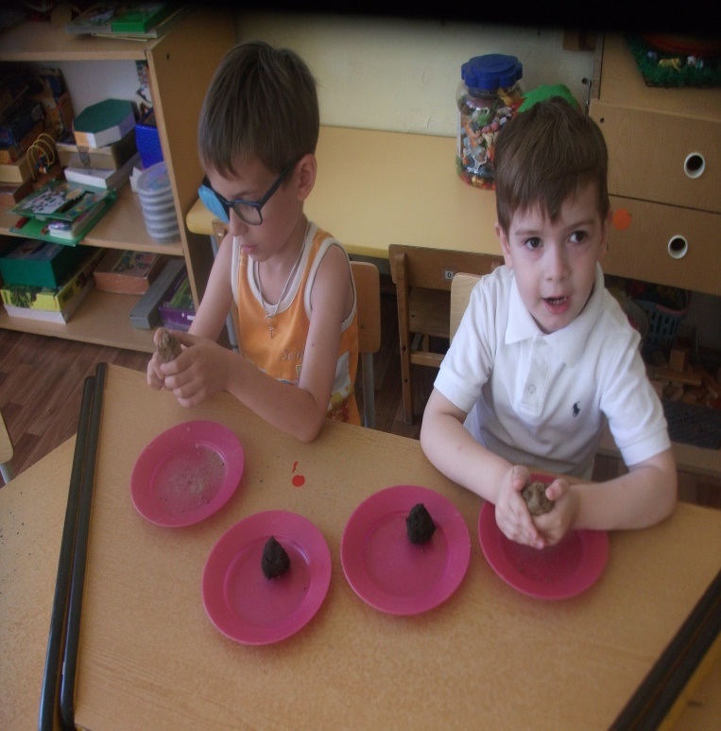
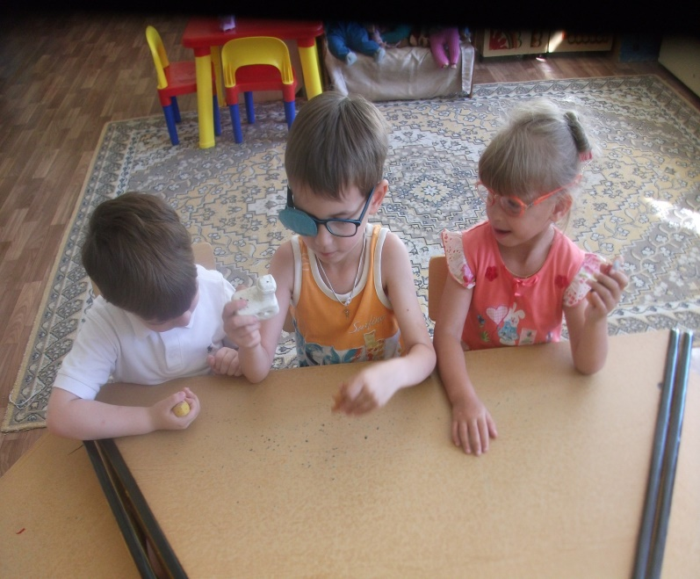
Оказывается, лепить можно не только из пластилина. Есть такой материал, который называется глина. Хотите узнать, какая глина и как из неё лепить?
Дети рассматривают глину, обследуют её пальчиками. Вопросы: «Как вы думаете, на что похожа глина? (На песок). Каким она цветом? (Коричневая). Глина твёрдая или мягкая?
Объяснение: «Глина бывает влажной и сухой. Из влажной глины можно лепить, она мягкая, пластичная, вязкая; сухая глина твёрдая, может крошиться».

Slide 10
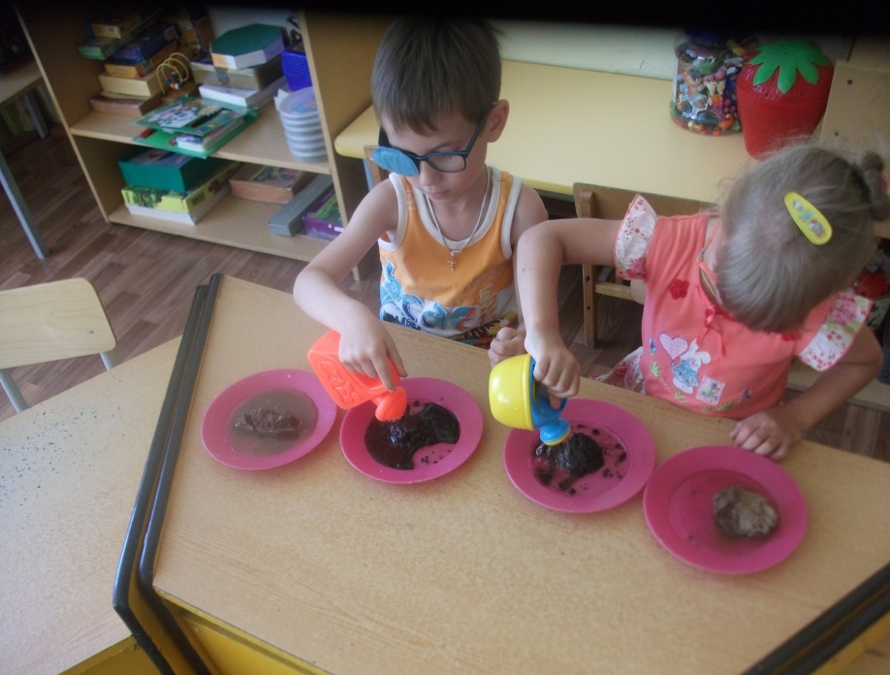
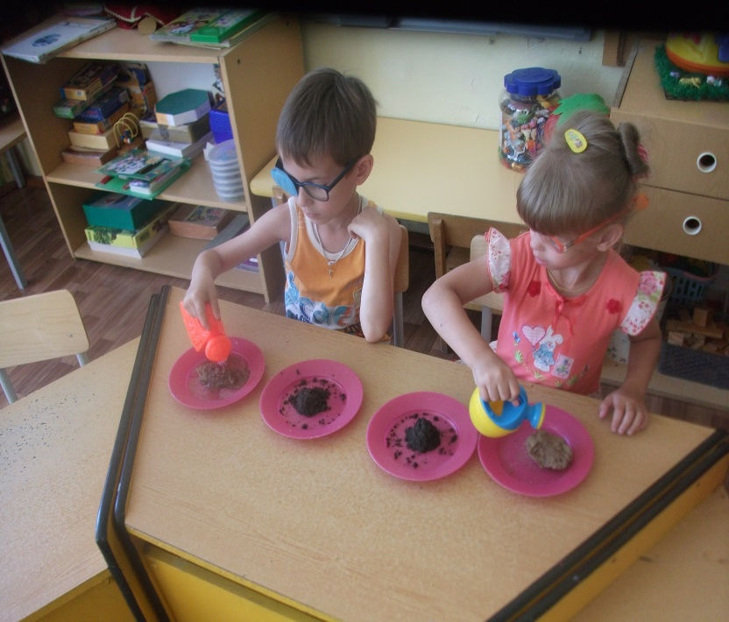
Опыт № 3 Что лучше пропускает воду земля или глина?
В. – Польем по очереди землю и глину.
В. – Где быстрее впиталась вода?
Д. – В земле
В. – А почему? Кто может объяснить?
Ответы детей.
В. – Да, это потому, что частички песка не прилипают друг к другу, а частички глины прилипают, а значит плохо, пропускают воду.
В. - Какими стали земля и глина после полива?
Д. – Мокрыми.

Slide 11
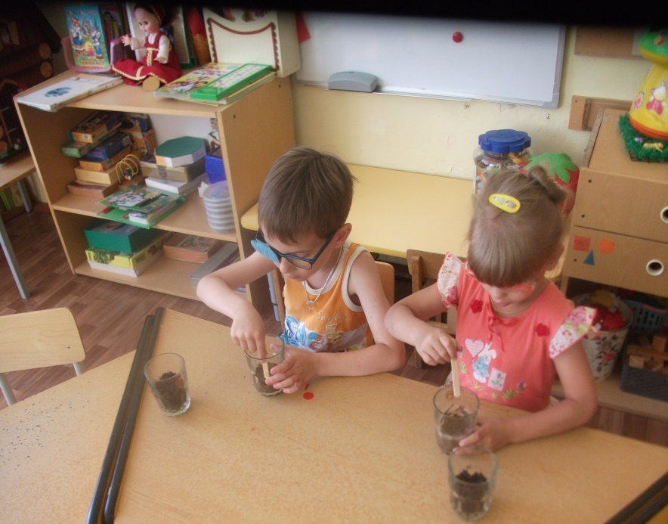
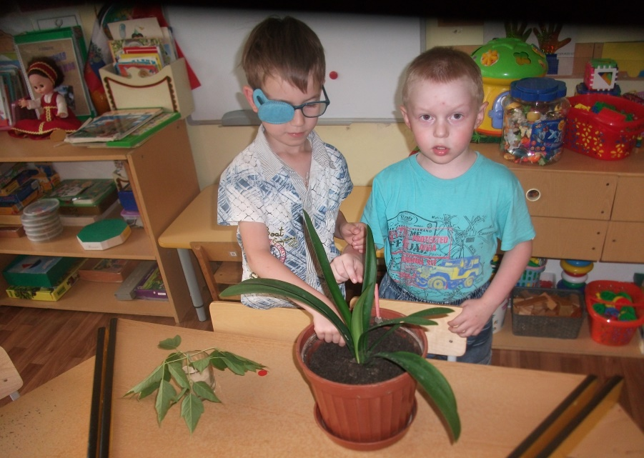
Опыт № 4 Посади “дерево” в сухую глину, в землю.
В. – Возьмите палочку правой рукой, левой рукой придерживайте баночку, чтобы она не опрокинулась. Посадите “дерево” в землю
Дети выполняют задание.
В. – Вытащите палочку из земли. Посадите “дерево” в глину.
В. – Во что легче было посадить “дерево”, в глину или землю?
Д. – В глину мы не сумели посадить “дерево”. Сухая глина твердая, как камень.
В.- В земле палочка легко растолкнула песчинки, ведь они лежат отдельно. А вот частички глины крепко склеены между собой, поэтому вам и не удалось растолкнуть их.

Slide 12
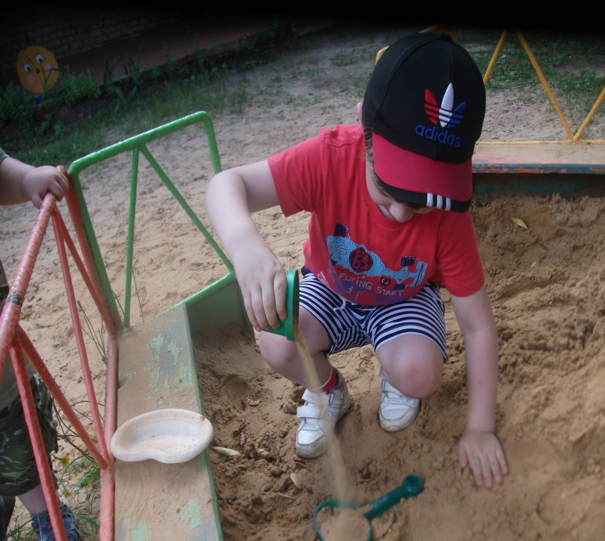
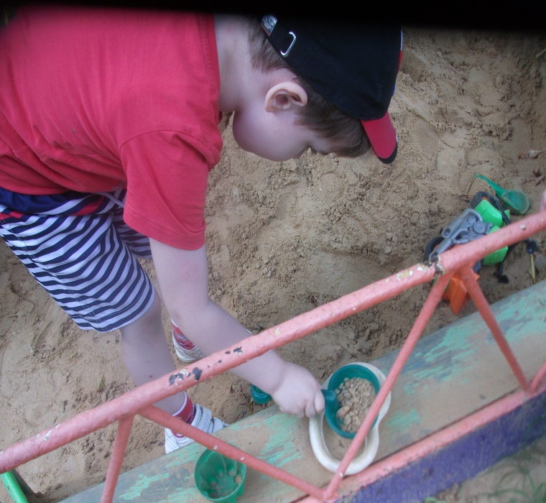
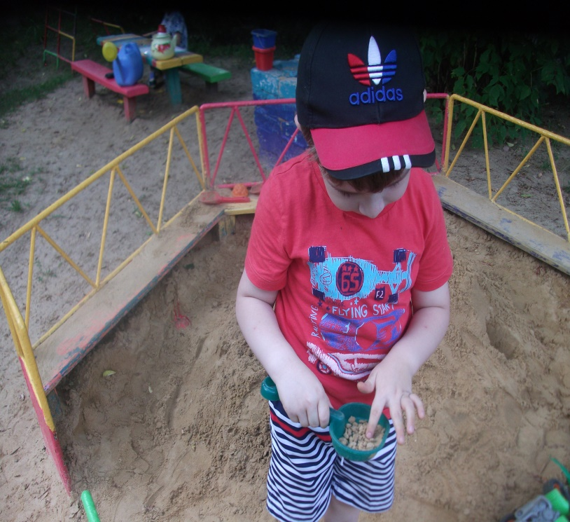
«Из чего состоит песок»
Из чего состоит песок? (зёрнышек – песчинок)
Как выглядят песчинки?
Похожи ли песчинки одна на другую?
Чтобы получилось большая горка песка нужно очень много песка.

Slide 13
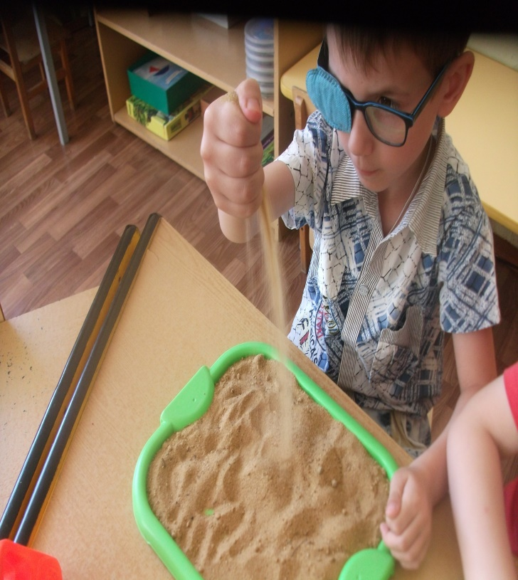

Опыт:№5 «Легко ли сыпется песок»
Предложить набрать в кулачок горсть песка и выпустить его маленькой струйкой.
Легко ли он сыпется?
Вывод: сухой песок легко сыпется и рассыпается на песчинки.

Slide 14
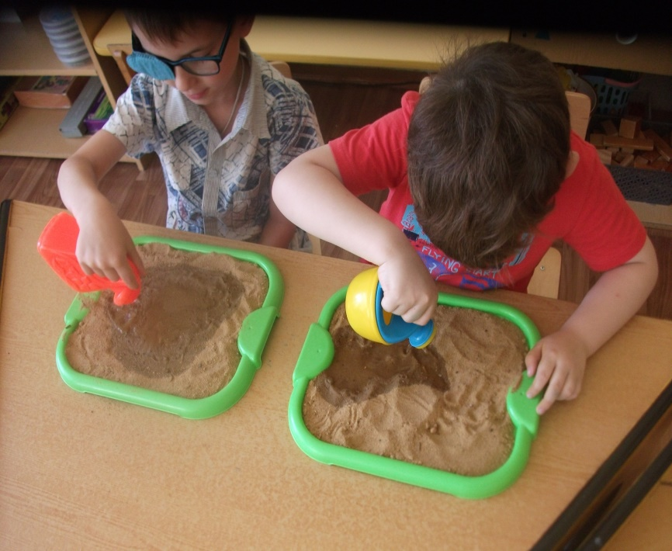
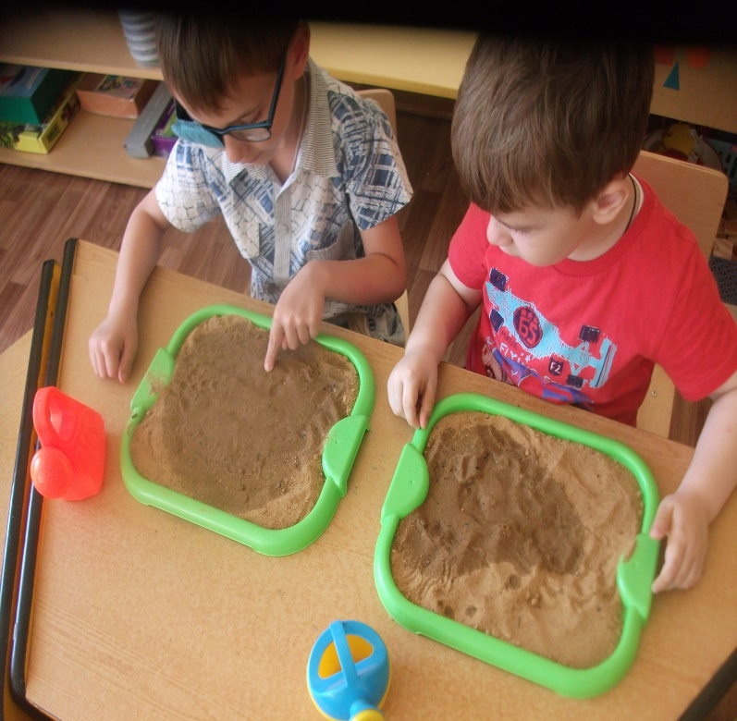
Опыт №6 «Куда исчезла вода»
Польём песок водой, Потрогаем песок.
Каким он стал?
Куда исчезла вода?
Вывод: вода быстро впитывается в песок.

Slide 15
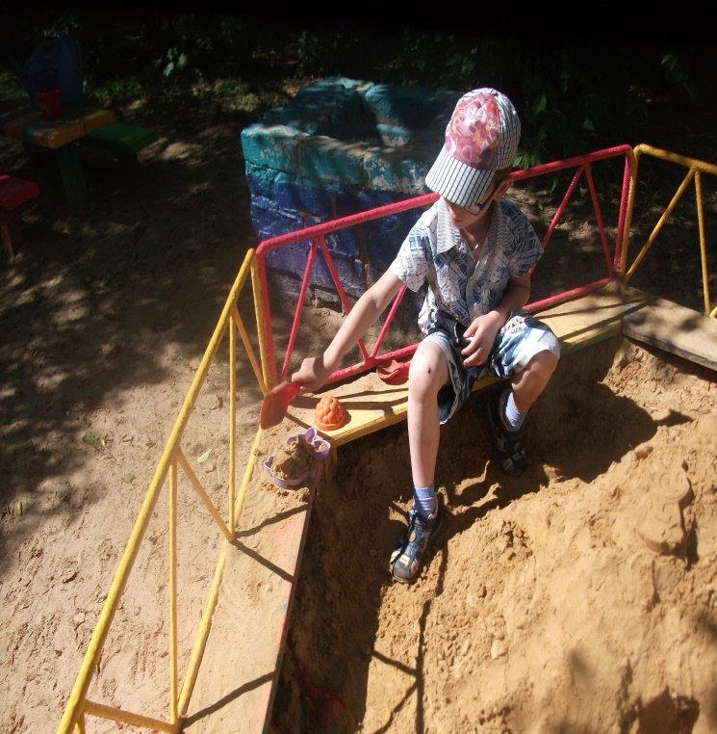
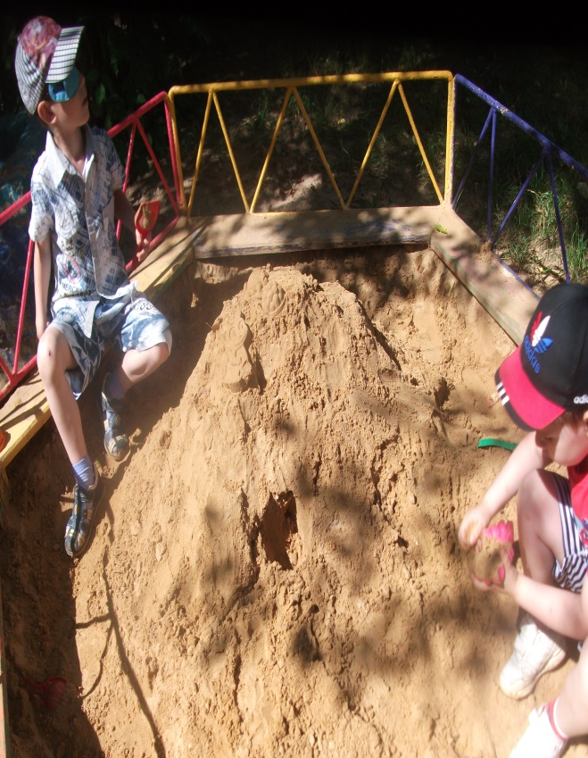
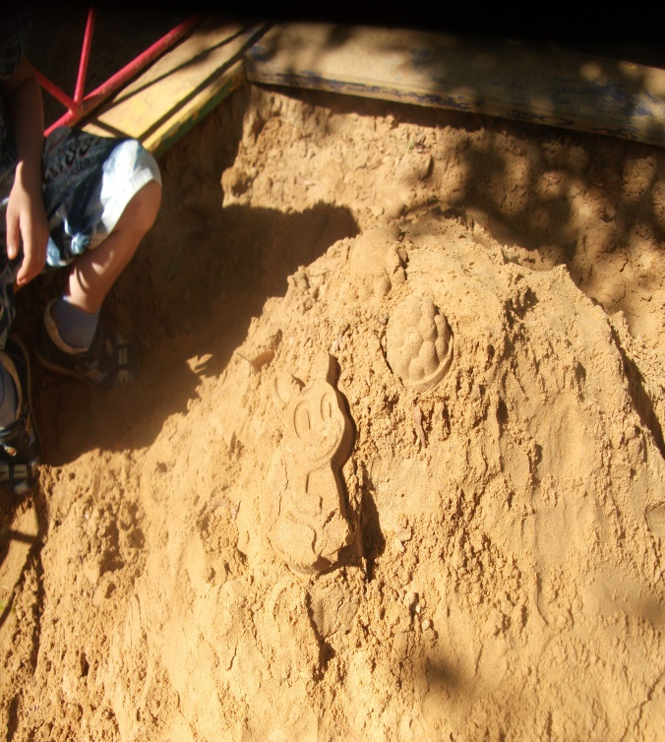
№7 «Мокрый песок принимает любую нужную форму»
Какие фигурки получились?
Из какого песка удалось сделать фигурки?
Вывод: Мокрый песок принимает любую форму.

Slide 16
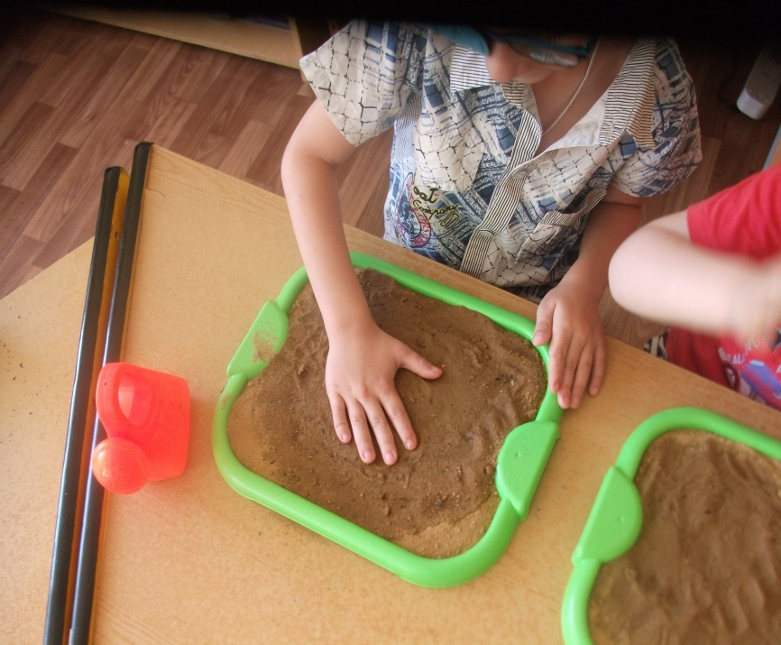
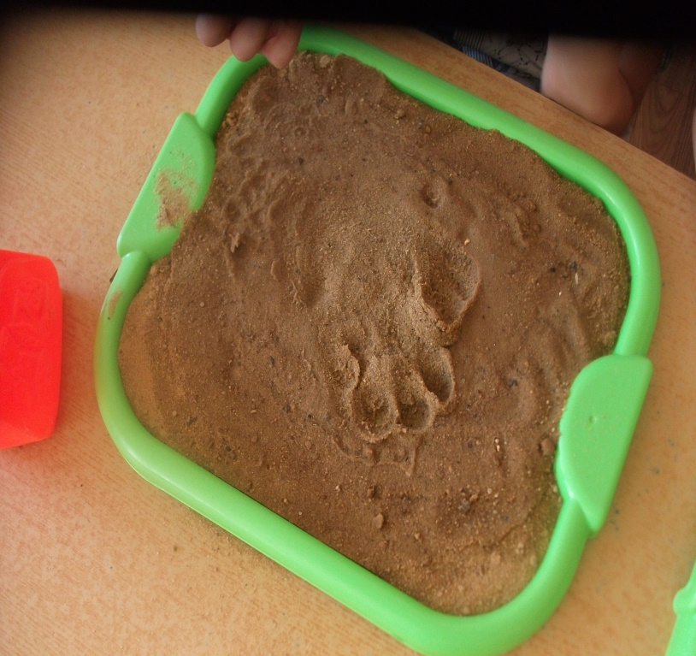
№8 На мокром песке остаются следы, отпечатки»
Предложить на сухом песке оставить отпечатки ладошек.
Хорошо видны отпечатки?
Полить песок водой и на мокром песке оставить отпечатки ладошек.
Теперь получается? (Посмотрите, виден каждый пальчик)
Вывод: На мокром песке остаются следы, отпечатки, а на сухом нет.

Slide 17
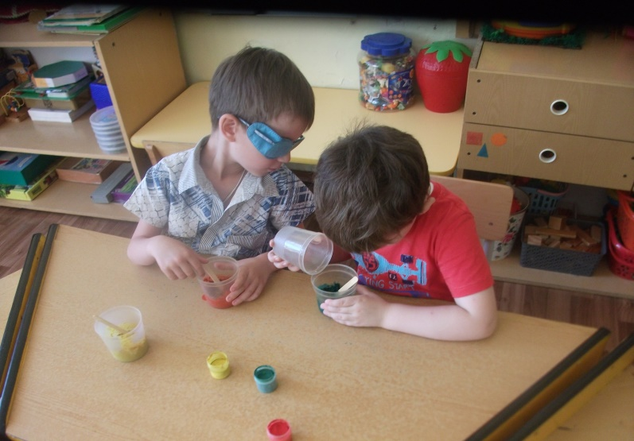
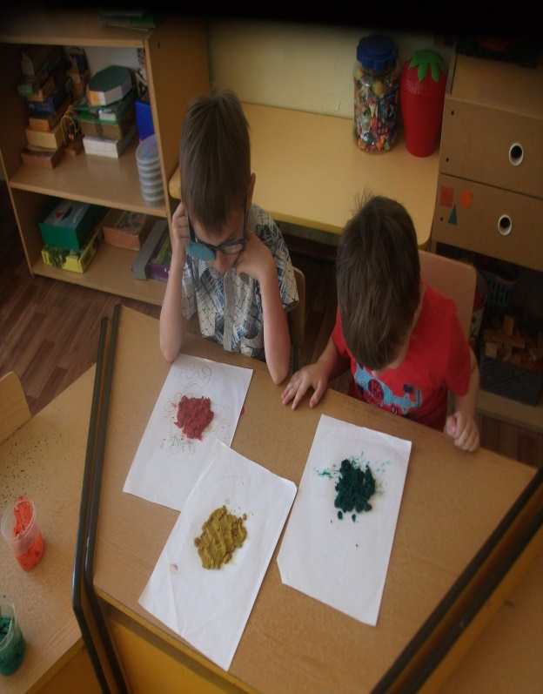
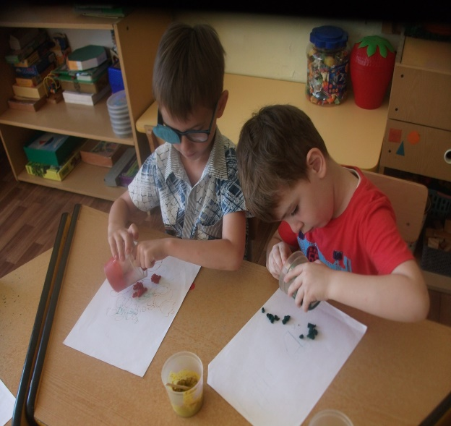
Опыт №9
«Как покрасить песок?»
Познакомить детей со способом изготовления цветного песка ( с добавлением гуаши). Развивать координацию движений, умение обозначать действие словом, делать красивые поделки; закреплять основные цвета.
Вопросы: «Поменял ли песок цвет? (Да). Каким он стал? (Красным). Почему он стал красным?( Потому что добавили красную краску). Куда исчезла красная вода? ( Песок впитал красную воду).

Slide 18
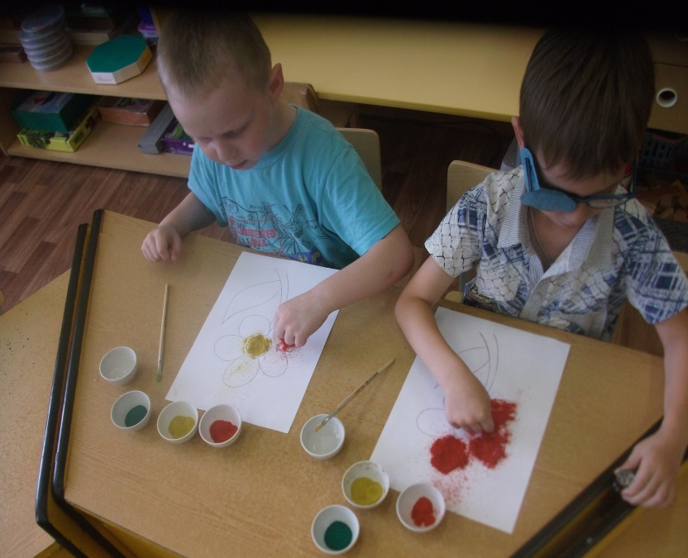
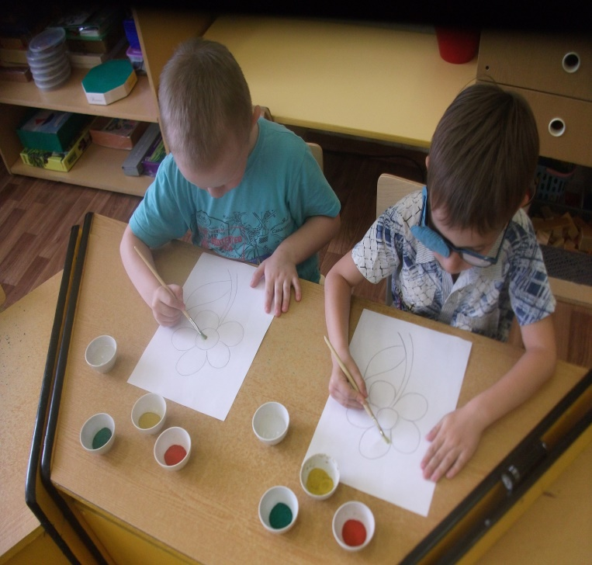
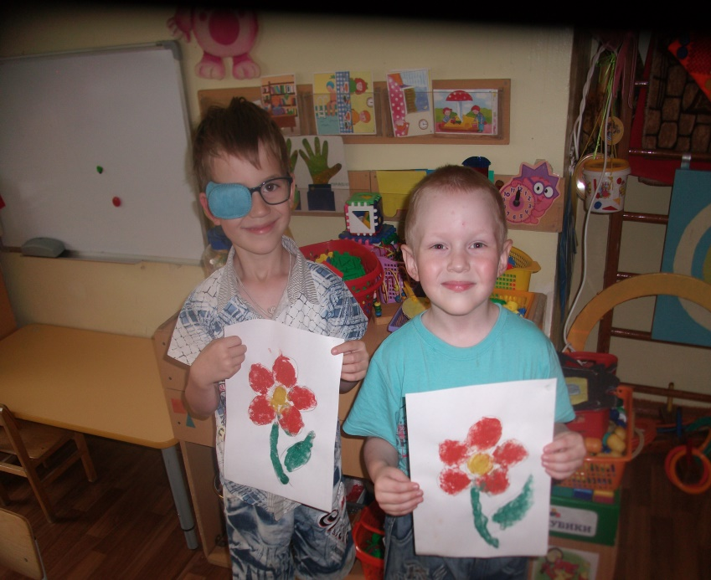
Продуктивная деятельность: Аппликация из цветного песка «Летние цветочки»

Slide 19
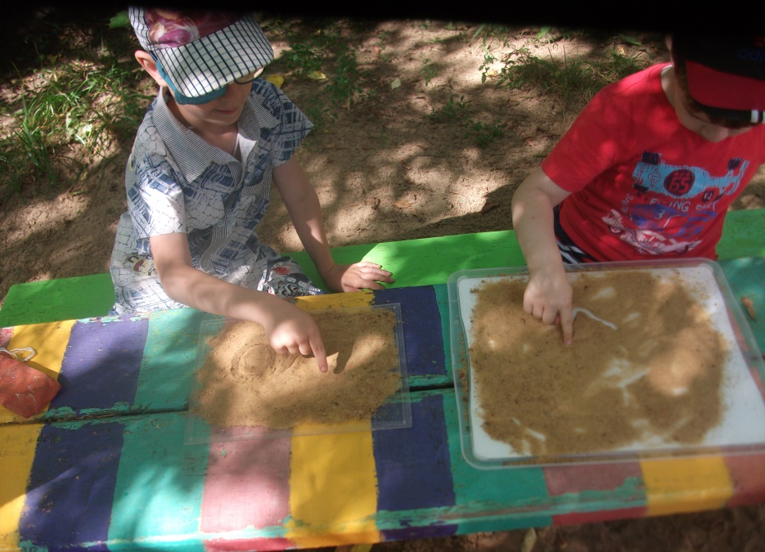
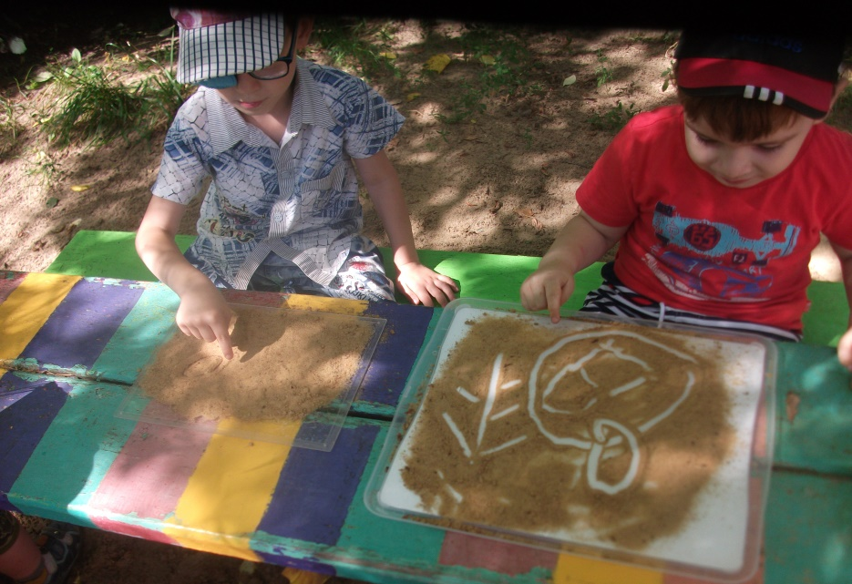
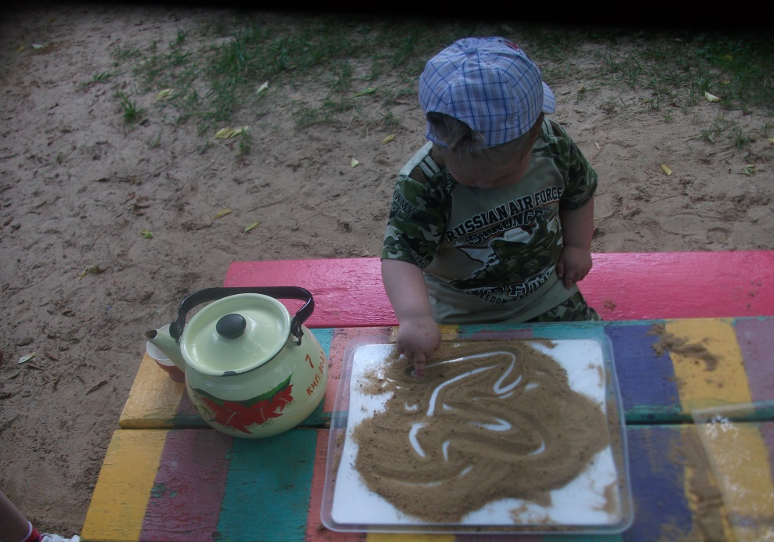
Рисование сухим песком

Slide 20
Ожидаемые результаты:
Дети получили реальные представления о неживой природе и могут сами находить ответы на вопросы «как» и «почему?» повысился детский интерес к экспериментированию и использованию приобретённых навыков в продуктивной деятельности; проявление любознательности, умение задавать вопросы взрослым умение выделять причинно-следственные связи, умение слушать, обсуждать, самодисциплина.

Slide 21
Литература:
1.Рыжова Н.А. Наш дом природа. М., 1998 г.
2.Попова Т.И. Мир вокруг нас. М., 1998 г.
3.Ковинько Л.Н. Секреты природы – это интересно! М., 2004 г.
4.Иванова А.И. Естественно – научные наблюдения и экcперименты в детском саду. М., 2007 г.
5.Микляева Н.В. Управление образовательным процессом в ДОУ с приоритетом интеллектуального развития детей. М., 2006 г.
6.Дыбина О.В. Неизведанное рядом. М., 2001 г.
7.Ковалева Г.А. Воспитывая маленького гражданина… М., 2004 г.
8.Николаева С.Н. Комплексные занятия по экологии для старших дошкольников. М., 2005 г.
9.Рыжова Н.А. Не просто сказки. М., 2002 г.
10Куликовская И.Э. Детское экспериментирование. М., 2003 г.
11.Николаева С.Н. Ознакомление дошкольников с неживой природой. М.,2005 г.

